Slide 1
SRS评审PPT
2019
01
PRD2018-G07 SRS评审PPT
组长：张荣阳
成员：陈帆 赵伟宏 林翼力 刘浥
09

Slide 2
01
02
范围与愿景文档
用户分类文档
03
04
用例文档
界面原型
05
06
QFD打分表
JAD会议
07
08
需求规格说明书
测试用例

Slide 3
09
10
用户手册
内部评审
11
12
参考文献
绩效评价

Slide 4
Part One
范围与愿景文档

Slide 5
对于广大钓鱼发烧友们来说，现在的一些钓鱼类app虽然在慢慢进步，但其浓浓的商业气息使得它过于关注大部分人的需求，它们拥有着各种各样的功能反而缺少了一些钓鱼发烧友们真正在意和需要的部分：快速发现钓点，查询钓点天气和附近渔具店、农贸市场，发起约钓，分享渔获和钓鱼心得。好不容易遇到的知心钓友再难联系，钓到大鱼的快乐无人分享，这无疑是钓友们最不愿见到的。因此我们的老师提出了“渔乐生活”这一项目，让钓友们一键查看钓点情况，随时随地与朋友相约。
背景

Slide 6
对于：全体渔友；
我们提供：“渔乐生活”；
这是一个：钓鱼辅助APP；
它能够：让用户更快捷的查找钓点，更方便的与朋友交流，向各地使用本app的钓友们分享自己的收获，时常发起钓鱼活动让钓友们互相交流；
不同于以往的：钓鱼辅助APP；
比如：渔获，钓点；
我们的产品：在将钓鱼与交友的功能相结合的同时，不仅仅局限于单方面的关注，而且增加了朋友间或独自或群体的交流，同时新增的发起活动还能让一大片区域的钓友们共同参与到钓鱼中来，享受钓鱼的快乐；
而且符合：真正从钓友的角度出发，全心全意为钓友服务的服务宗旨。
愿景详述

Slide 7
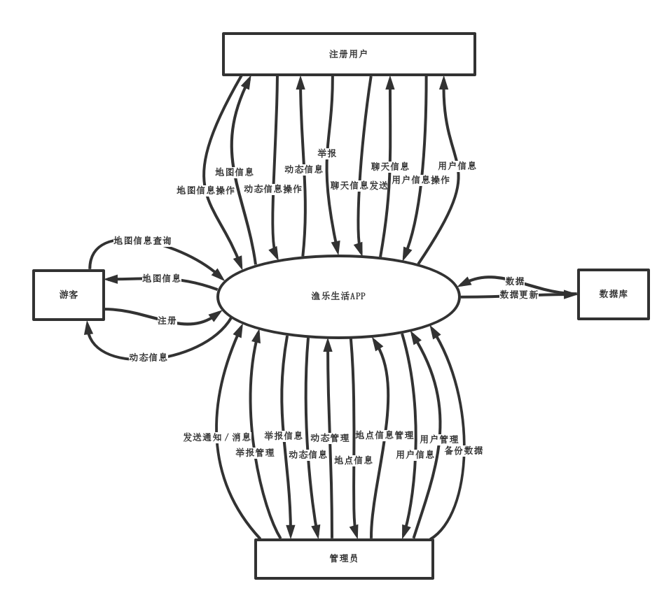
上下文图

Slide 8
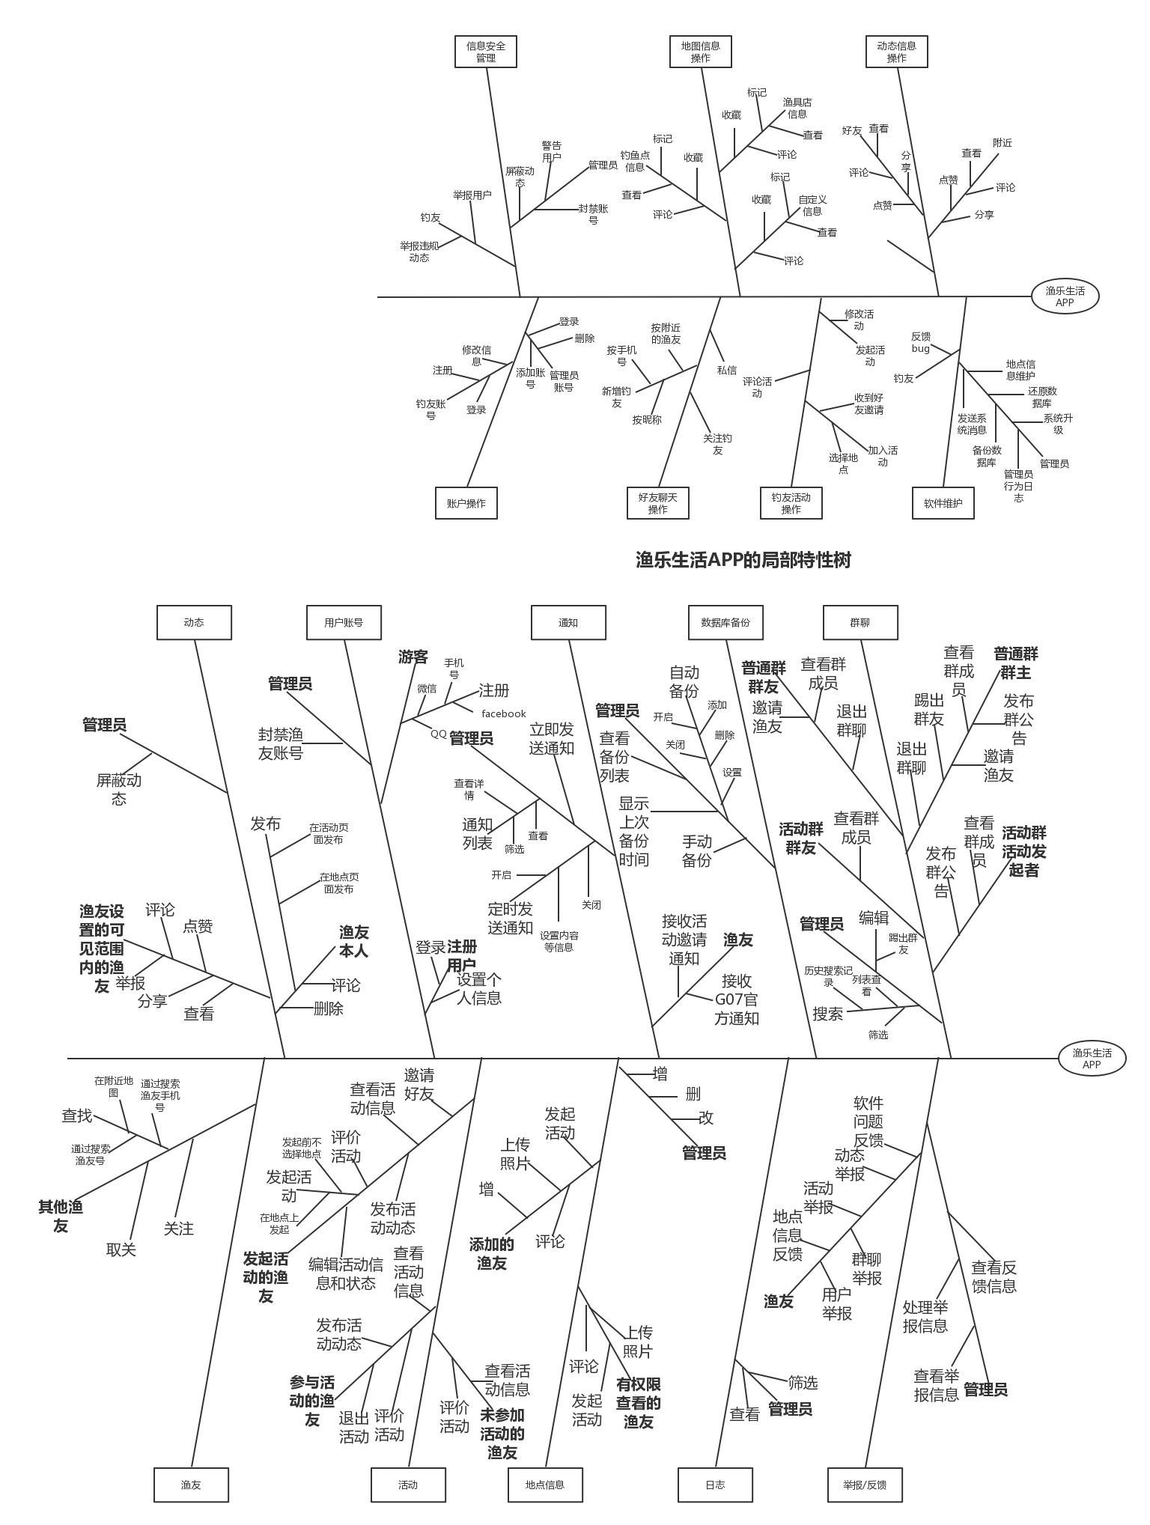
鱼骨图

Slide 9
Part Two
用户分类文档

Slide 10
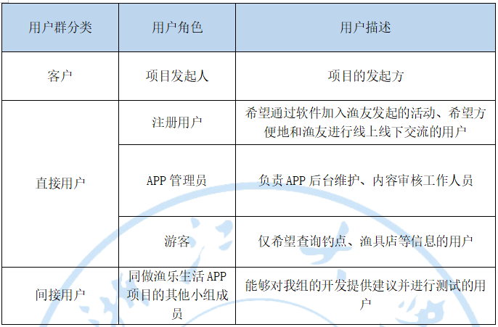
用户群分类

Slide 11
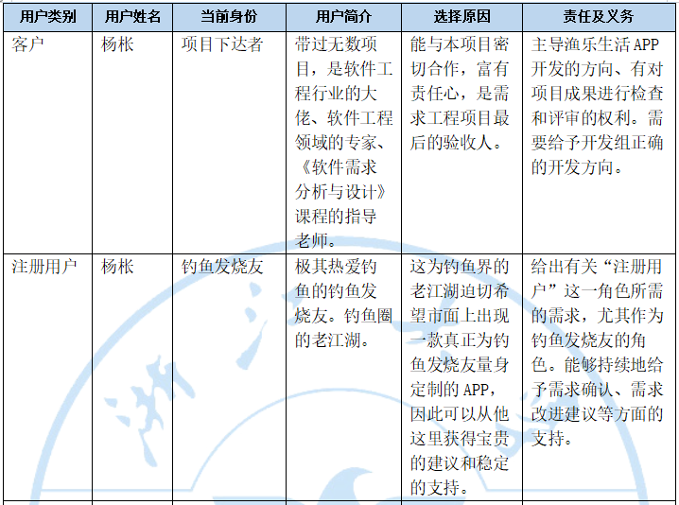
用户代表

Slide 12
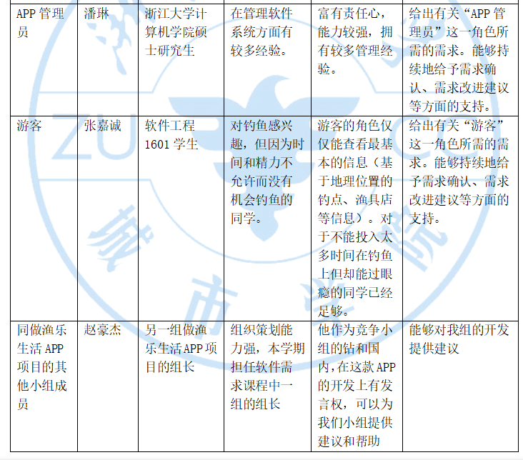
用户代表

Slide 13
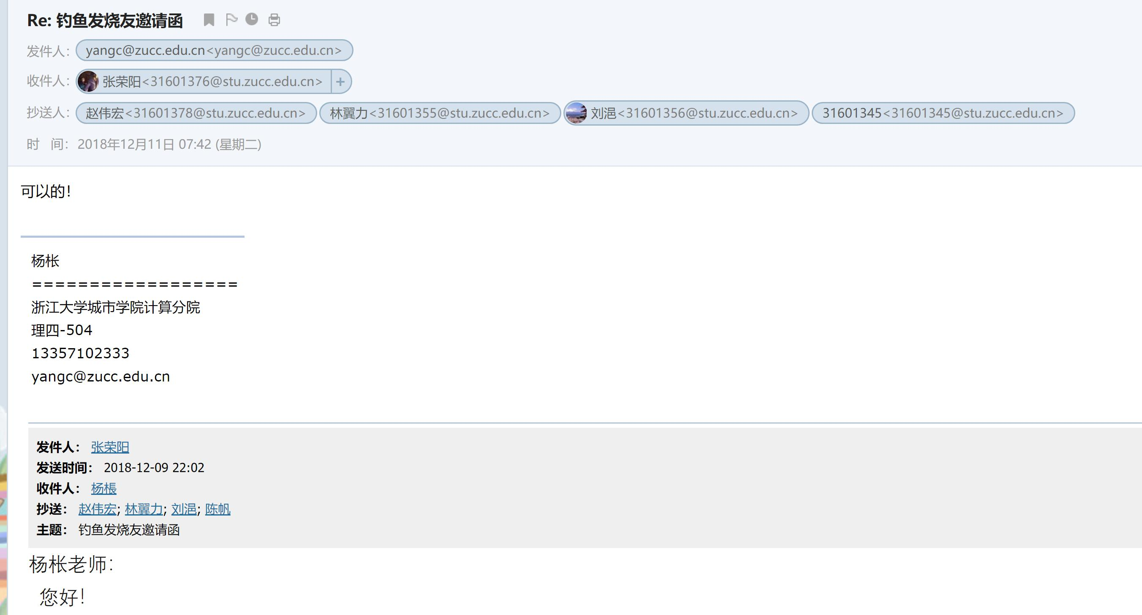
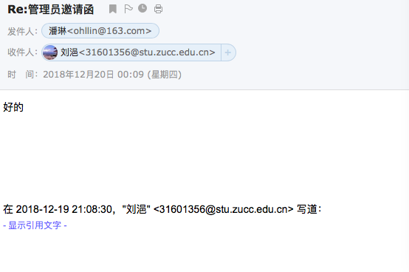
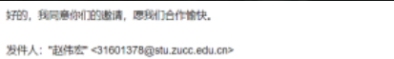
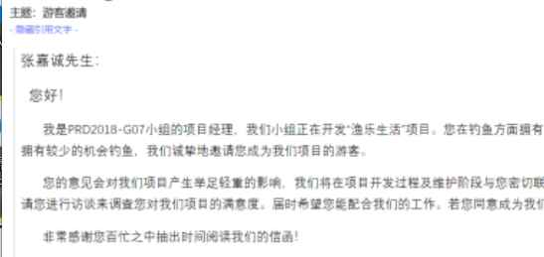
邀请确认

Slide 14
Part Three
界面原型

Slide 15
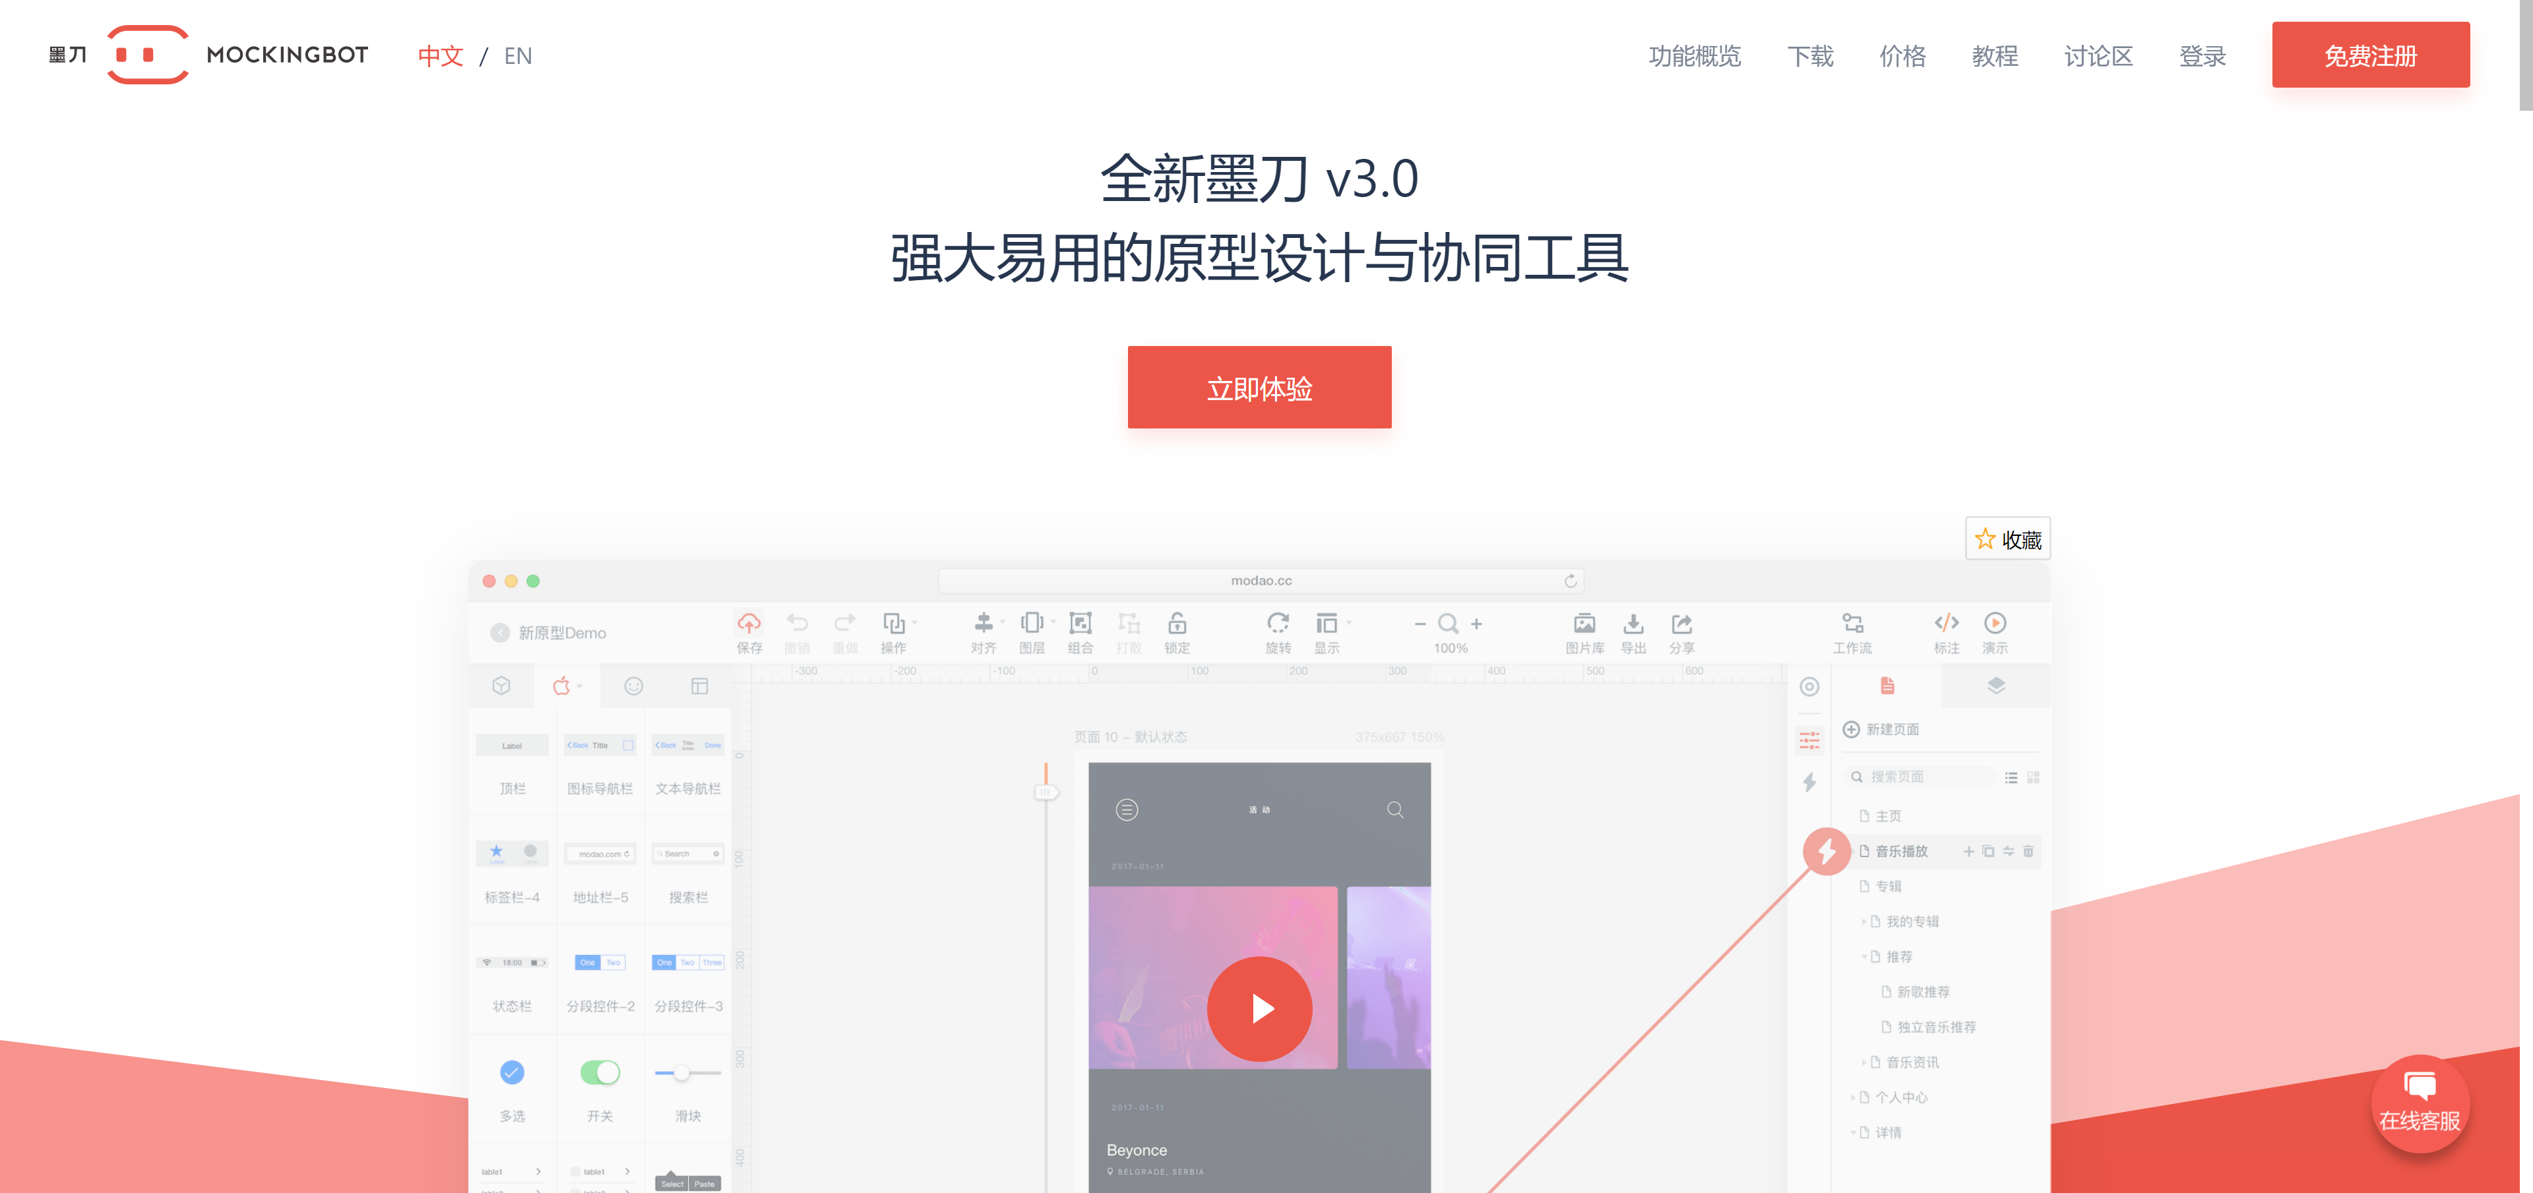

墨刀
墨刀致力于简化产品制作和设计流程，采用简便的拖拽连线操作，作为一款在线原型设计软件，墨刀支持云端保存，实时预览，一键分享，及多人协作功能，让产品团队快速高效地完成产品原型和交互设计。

Slide 16

云端操作
没有版本管理
优
缺
点
点
经常保存的
版本会自动
回到之前的
版本
价格较低

Slide 17
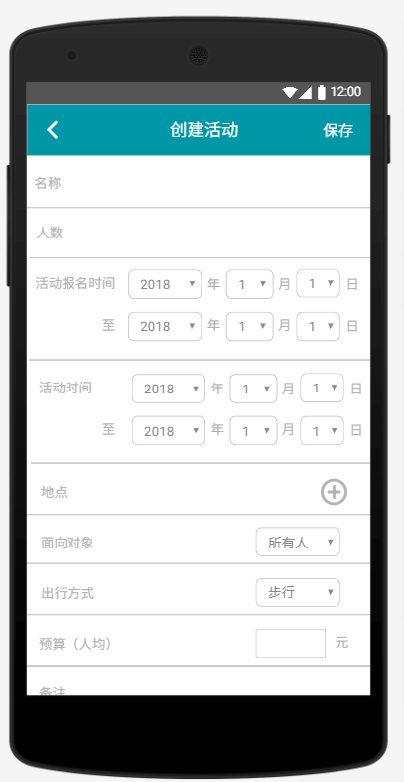
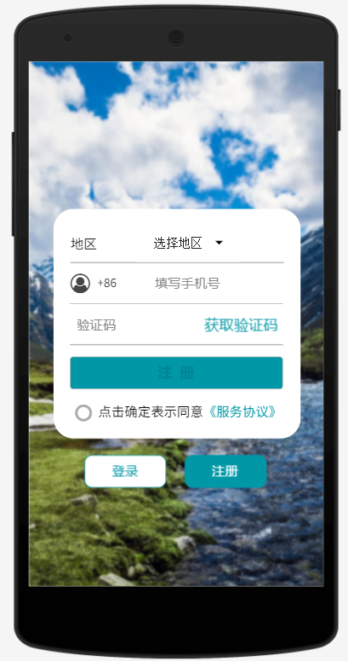
创建活动界面
登陆界面

Slide 18
Part Four
用例文档

Slide 19
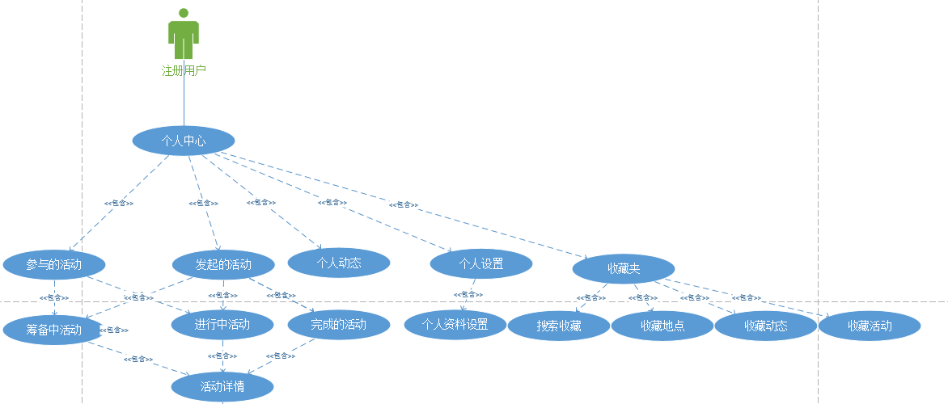
这是注册用户个人中心的用例图

Slide 20
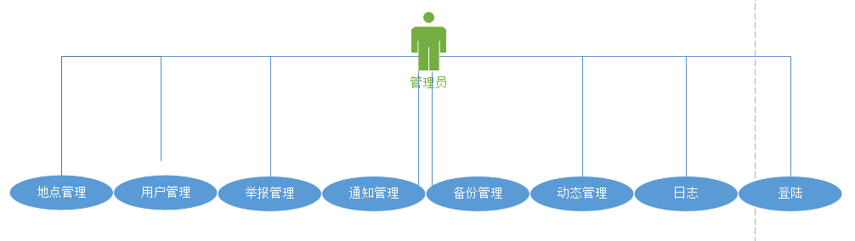
这是管理员后台的总用例

Slide 21
用例名称 | 输入登录信息
标识符 | UC-R-0
用例描述 | 注册用户登录进入app
需求来源 | 注册用户
优先级 | TBD
参与者 | 注册用户
状态 | 注册用户正在登录
涉众利益 | 注册用户
前置条件 | 注册用户已经成功注册
后置条件 | 注册用户进入app面
用例场景 | 注册用户已经完成注册然后准备登录
基本操作流程 | 1.注册用户进入app主页
可选操作流程 | 无
异常 | 无
业务规则 | 无
输入 | 无
输出 | App主页
被包含的用例 | 无
被扩展的用例 | 其他登录方式
数据字典
对话框图
用户界面
修改历史记录 | 填写表格——张荣阳
用例场景描述

Slide 22
Part Five
QFD打分表

Slide 23
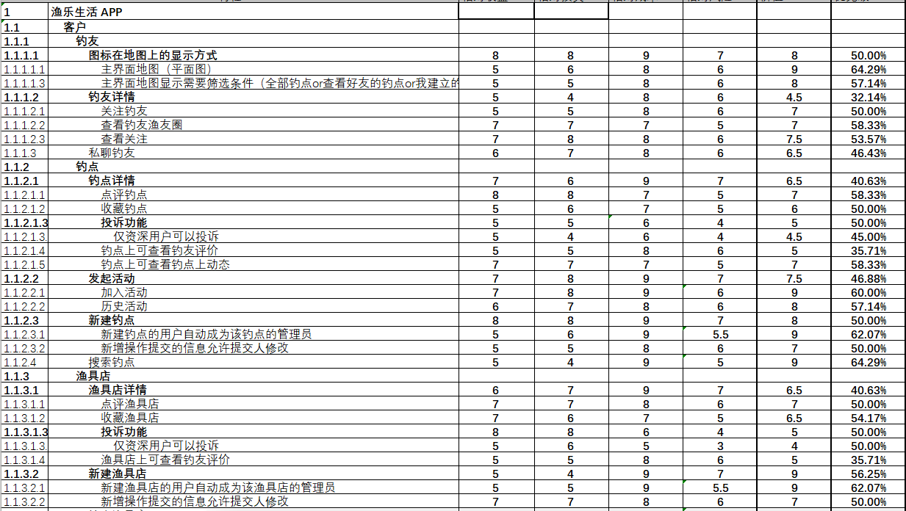
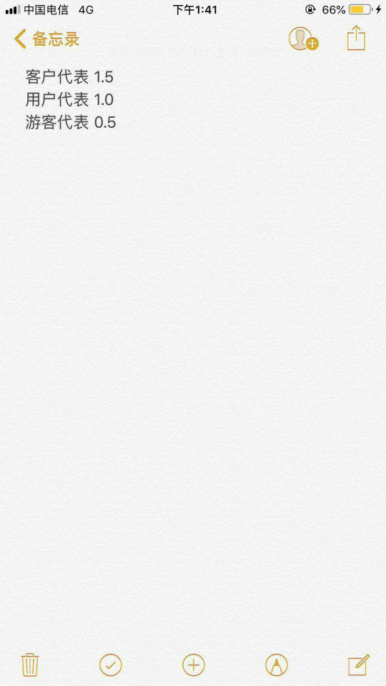

Slide 24
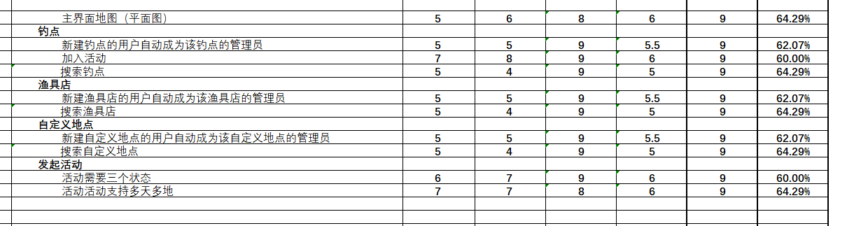
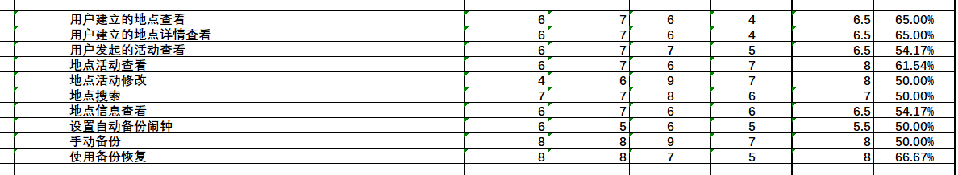
客户端APP优先级前十
管理员端APP优先级前十

Slide 25
Part Six
JAD会议

Slide 26
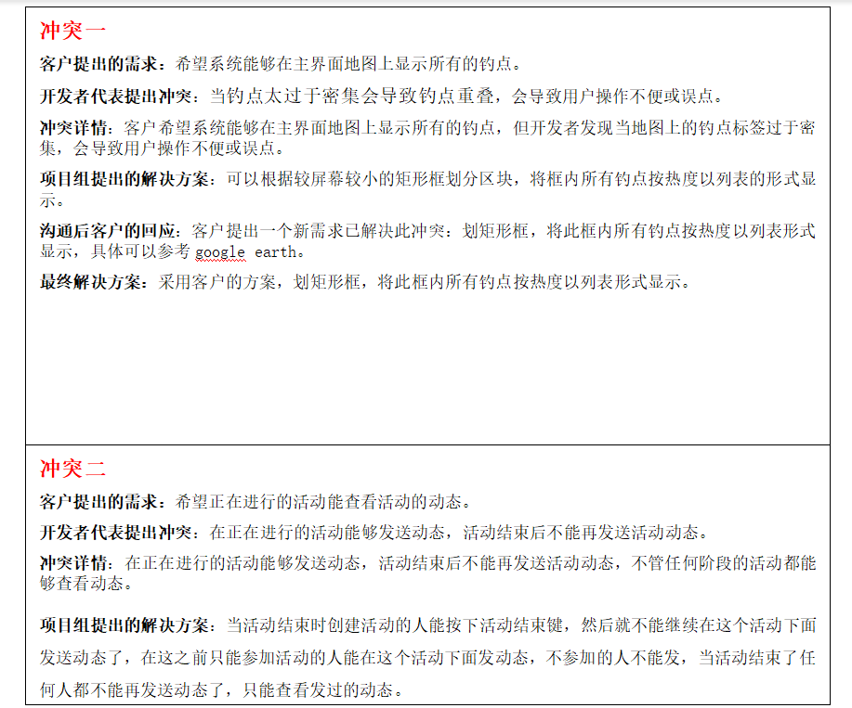
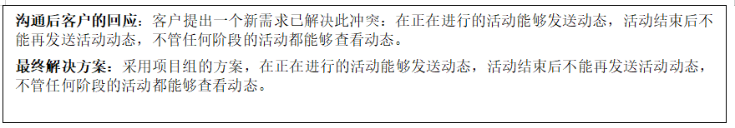

Slide 27
Part Seven
需求规格说明书
（312页）

Slide 28
版本 | 作者 | 协助者 | 起止日期 | 备注
0.1.0 | 赵伟宏 | G07 | 2018/12/7-2018/12/7 | 起草
0.1.1 | 张荣阳 | 无 | 2018/12/7-2018/12/7 | 添加目录，编写引言，页脚页眉
0.1.2 | 赵伟宏 | 无 | 2018/12/7-2018/12/7 | 重新构建文档结构
0.1.3 | 张荣阳 | 无 | 2018/12/8-2018/12/8 | 初步编写质量属性
0.1.4 | 陈帆 | 无 | 2018/12/8-2018/12/8 | 1.起草“2 SRS总述” | 2.起草“7 附录A：分析模型”
0.1.5 | 刘浥 | 无 | 2018/12/8-2018/12/8 | 起草附录C：数据字典、起草5.注册用户用例起草7.外部接口需求
0.1.6 | 赵伟宏 | 无 | 2018/12/9-2018/12/9 | 4.1逻辑数据模型
0.1.7 | 林翼力 | 无 | 2018/12/9-2018/12/9 | 一、游客用例的内容、二、（3）系统特性增加了标题及内容
0.1.8 | 林翼力 | 无 | 2018/12/15-2018/12/15 | 三、系统特性六、游客用例
0.2.1 | 赵伟宏 | 无 | 2018/12/20-2018/12/20 | 更新2.3用户代表
SRS历史版本号

Slide 29
数据元素 | 字段名 | 类型 | 说明
ID | id | Int(16) | Id唯一标识用户
用户帐号 | Userid | Varchar(32) | 用户登录帐号，长度为6～32位
用户密码 | Userpassword | Varchar(32) | 用户登录密码，长度为6～32位
用户手机号 | Userphone | Varchar (16) | 用户注册手机号
用户邮箱 | Useremail | Varchar (64) | 用户邮箱地址，长度为6～64位
用户qq | Userqqid | Varchar (16) | 用户qq号码，长度为5～16位
用户微信 | Userwechatid | Varchar (32) | 用户微信号码，长度为6～32位
用户昵称 | Usernickname | Varchar (16) | 用户的昵称，不能为特殊符号
用户帐号状态 | Userstatus | Varchar (32) | 用户帐号当前的状态，包括 正常，屏蔽，会员，注销
用户性别 | Usersex | Varchar (3) | 用户性别，包括 男，女，其他
用户生日 | Userbirthday | Date() | 用户生日
用户个性签名 | Usersignature | Varchar (64) | 用户的个性签名，长度取值为1～64位
用户头像 | Userphoto | Varchar(64) | 用户头像的存储路径
用户帐号创建日期 | Usercreatedate | Date() | 用户帐号创建日期
用户粉丝数目 | Userfollowernum | Int（16） | 用户的粉丝数量
用户关注数目 | Userfollownum | Int（16） | 关注别人的数量
用户渔获数目 | Userfisheryharvestnum | Int（16） | 渔获发布的数量
条目备注 | Comment | Varchar（64） | 备注
数据字典
（用户表）

Slide 30
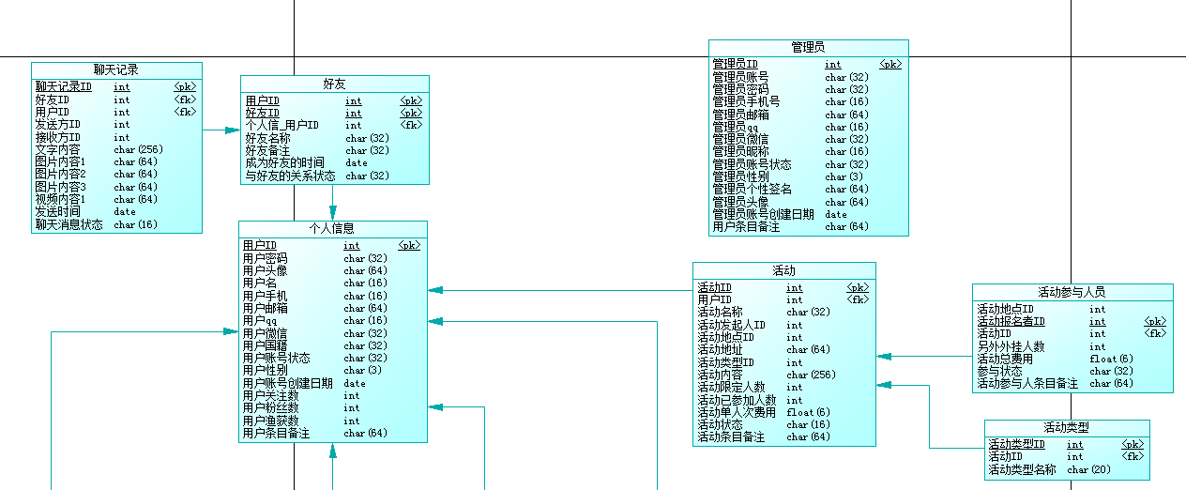
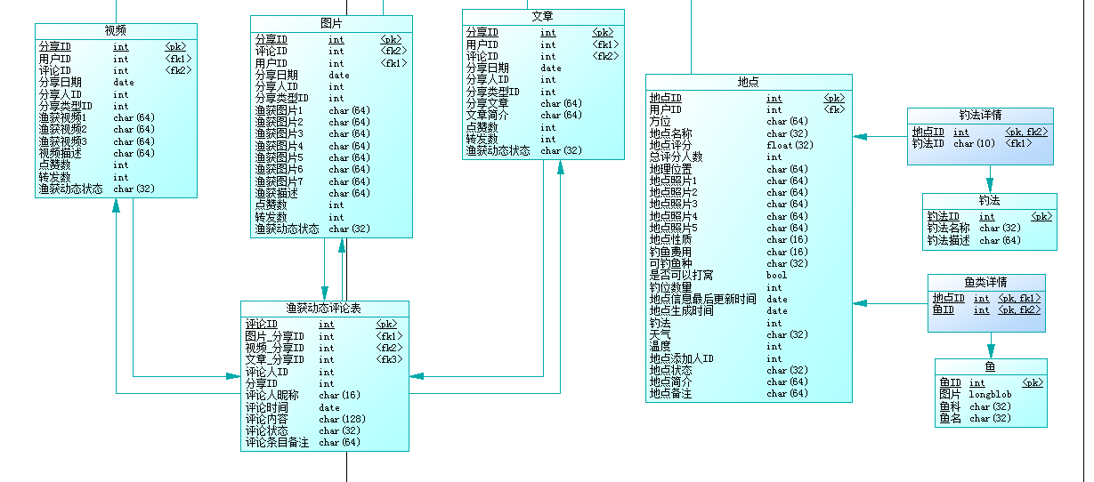
ER图

Slide 31
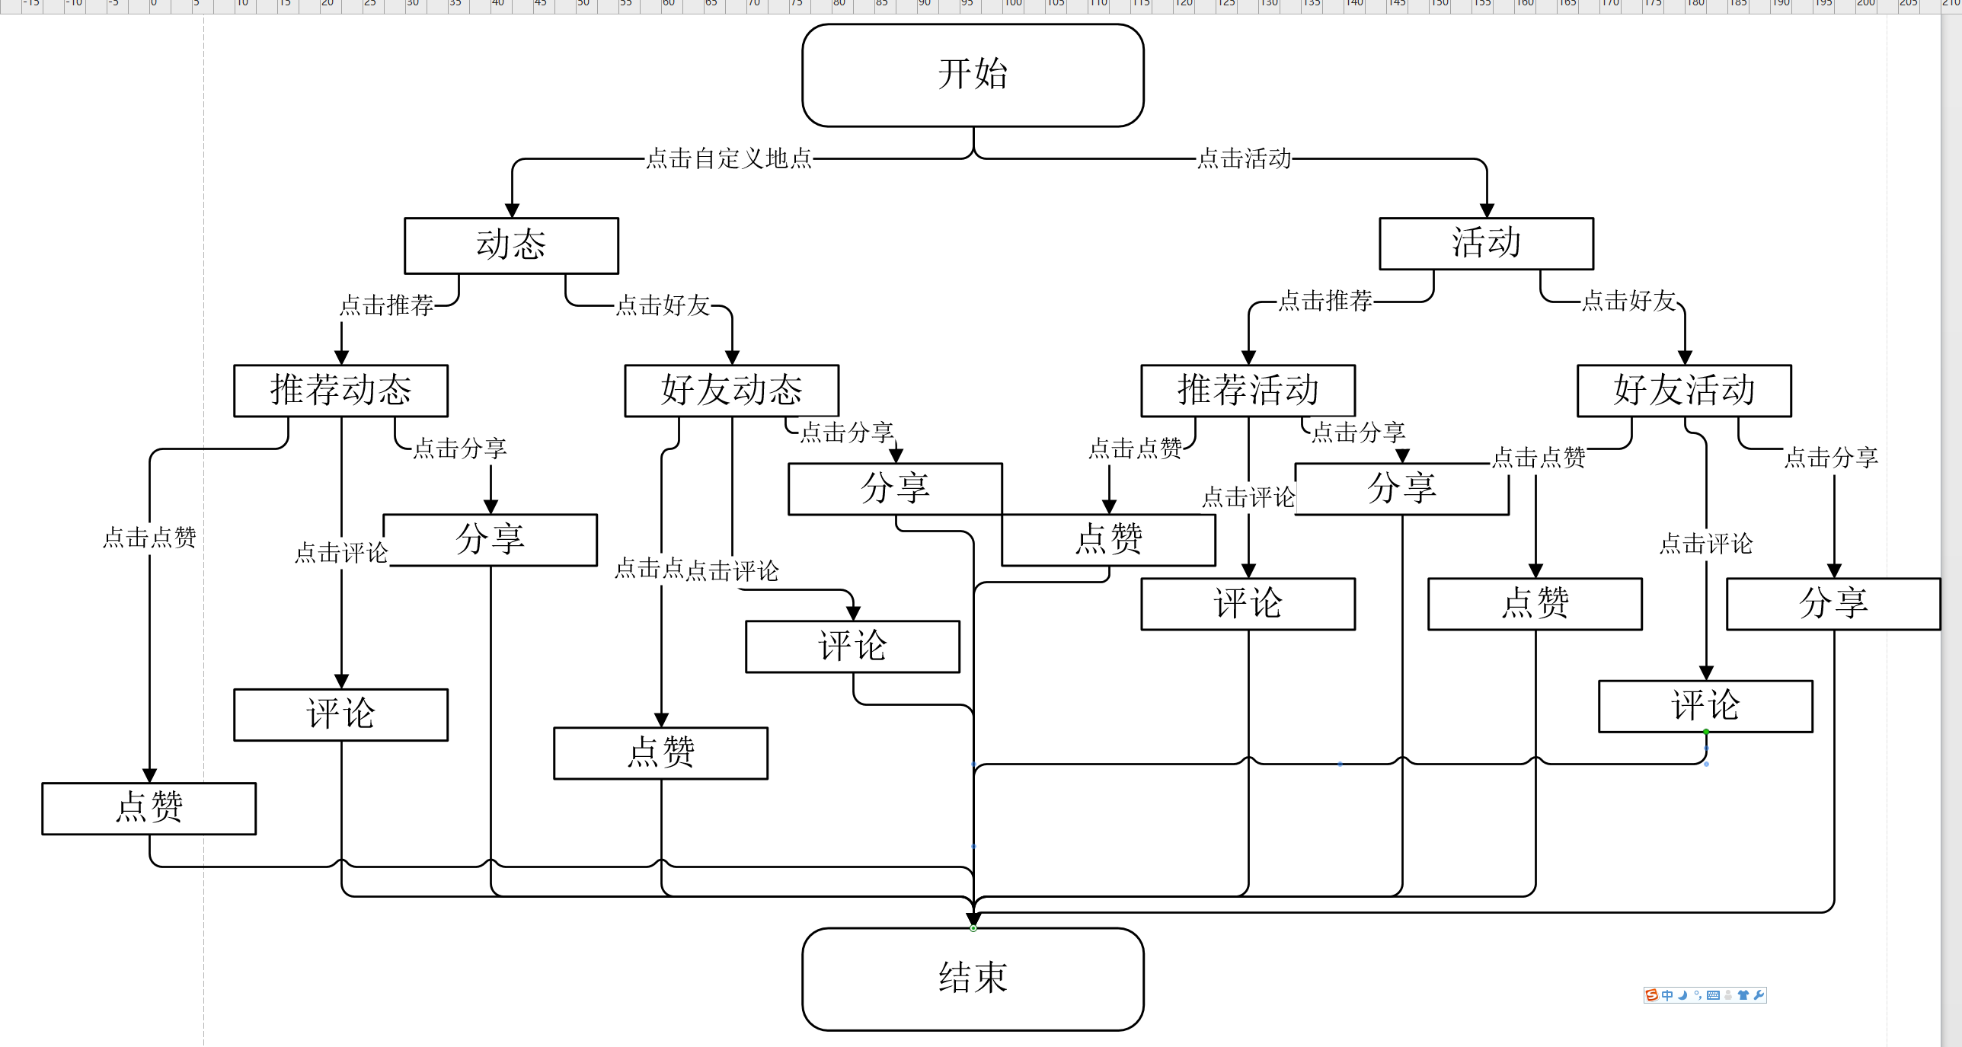
对话框图
（发现）

Slide 32
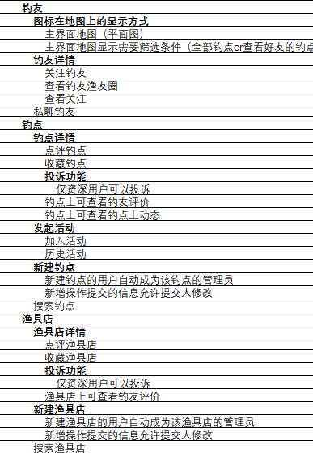
功能需求

Slide 33
性能需求
在APP负荷方面，能同时在线1000人使用APP，并且APP响应时间不超过1秒钟。
非功能需求描述

Slide 34
服务器
操作系统 | Windows Server 2012 R2 数据中心版
服务器 | 阿里云
数据库 | Mysql8.0
内存 | 32G
使用带宽 | 100M
硬盘 | 40T SSD
运行环境

Slide 35
Part Eight
测试用例
（ 157项）

Slide 36
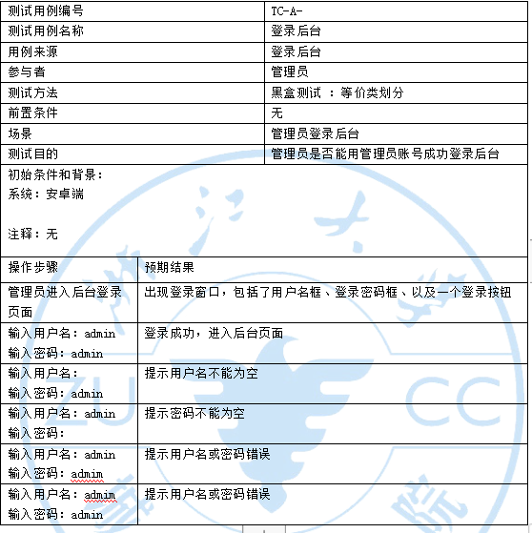
测试用例

Slide 37
Part Nine
用户手册

Slide 38
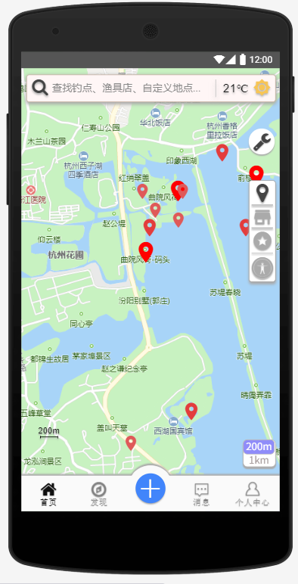
1、在地图位置上点击一个想要查看活动的钓点

Slide 39
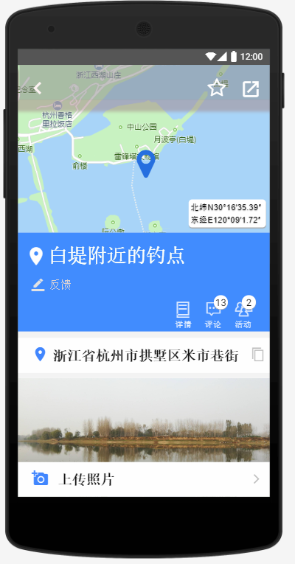
2、在地点的详细信息页点击活动按钮来查看该地点创建过的活动

Slide 40
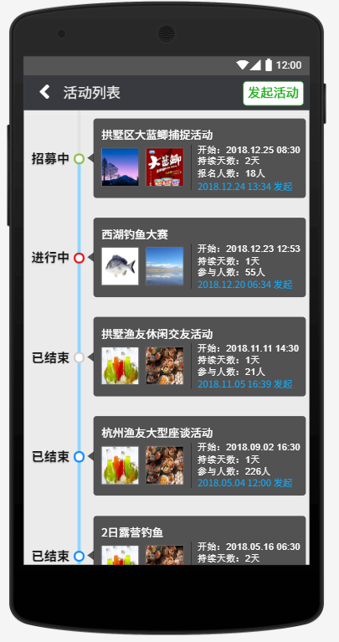
3、在查看该地点活动历史上点击创建活动按钮

Slide 41
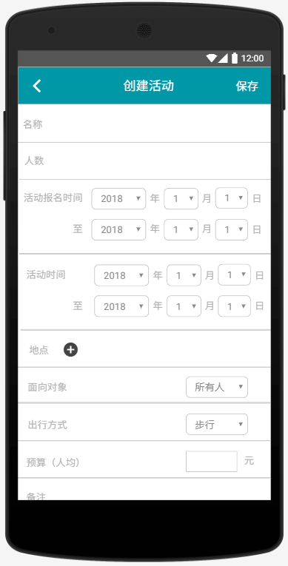
4、点击发起活动按钮，填写信息来点击保存来创建活动

Slide 42
Part Ten
内部评审

Slide 43
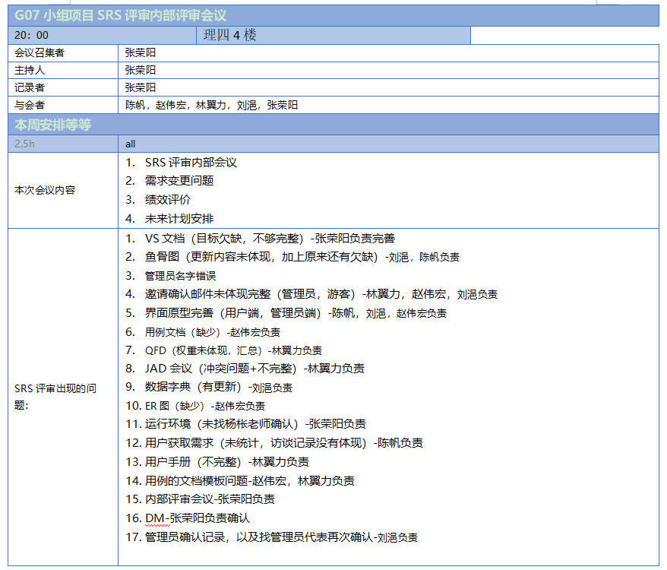
内部评审

Slide 44
1、《PRD2018-G07-需求规格说明书》
2、《PRD2018-G07-用户手册》
3、《PRD2018-G07-愿景与范围》
4、《PRD2018-G07-测试用例》
5、《PRD2018-G07-QFD 打分表合集》
6、《PRD-2018-G07-JAD会议记录》
7、《PRD2018-G07-用户群分类》
8、《GB/T 8567-2006.国标《计算机软件文档编
制规范》》
参考文献

Slide 45
张荣阳：93 对话框图，时序图，测试用
例，客户、用户QFD，SRS
赵伟宏：92 管理员界面原型，SRS,ER图，部署
图，对话框图
林翼力：94 游客用例，用例图，QFD汇总，
评审PPT制作，用户手册，SRS
陈帆：91 大部分的客户端界面原型,SRS，用
户群分类
刘浥：90 管理员界面原型，管理员QFD，SRS，
管理员测试用例，对话框图
绩效评价

